Slide 1
《区块链技术与应用》期末报告
基于以太坊技术的通用积分系统的设计与实现
组员：李锦超,蔡陈骋,赖荣峰
老师：陈仁
厦门理工学院 计算机与信息工程学院 网络工程系

Slide 2
分工情况
学号 | 姓名 | 分工情况 | 其他
2010716326 | 李锦超 | 项目制作
2010716401 | 蔡陈骋 | PPT制作
2010716512 | 赖荣峰 | 资料搜集、功能测试

Slide 3

CONTENT
目录
Part 00
摘要
Part 01
介绍
Part 02
系统功能分析
Part 03
系统总体设计
Part 04
智能合约设计
Part 05
功能实现

Slide 4
Part 0
摘要

Slide 5
摘要
奖励积分是银行、大型超市、证券公司等用以提高用户忠诚度的营销手段，这种传统的积分机制具有使用限制多、兑换烦琐、难以流通等缺点，已不适应现今人们的消费习惯。
本积分系统基于区块链技术实现不同用户之间积分的转让，并且引入线下商家，提供丰富的积分兑换奖品和服务。
以太坊是目前最为流行的底层区块链平台之一，已经有大量的项目基于以太坊来进行开发。把以太坊平台与银行积分系统进行结合具有一定的实际意义。

Slide 6
PART
01
介绍 | 背景

Slide 7

简介：
区块链作为一种不易篡改的分布式数据库账本技术，其存储的数据分布于网络的每一个节点，从而决定了其安全性。每一个区块链上的用户都将拥有自己的私钥，每一笔交易都是通过私钥签名的，经过全网节点认证后方可存入区块链，并且一经存储将不得修改，保证流通过程中的安全性，使得积分设计不再“鸡肋”，大大改善了用户体验，增加了用户黏性。

Slide 8
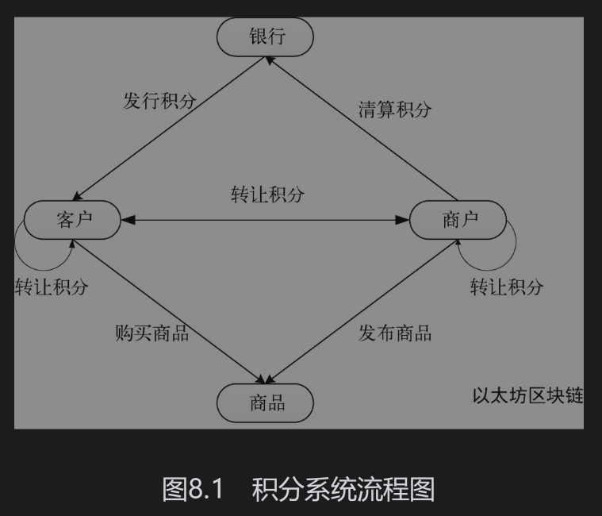
简介：
本系统的核心业务为银行积分的流通，简要流程为：银行可以向本行内的客户发行积分，客户可以将自己账户内的积分转让给其他客户或者商户，同时可以使用积分购买积分商城中的商品。商户可以向积分商城发布商品，每售出一件商品都可以获得相应的积分，商户可以向银行发起积分清算，把积分兑换成货币。系统的整体流程图如图8.1所示。

Slide 9
PART
02
系统功能分析

Slide 10

系统功能分析
本系统主要涉及三类用户：客户、商户和银行。银行可以直接和商户进行交互，银行可以进行积分的发行，商户可以向银行发起积分清算。商户和客户之间也可以直接进行积分的流通，客户-客户、商户-商户、商户-客户两两之间都可以进行积分的转让，同时客户可以购买商户的商品，对应额度的积分会从客户账户流入商户账户。不同的用户可以进行常见的查询操作。各个用户的具体功能如表所示。

Slide 11
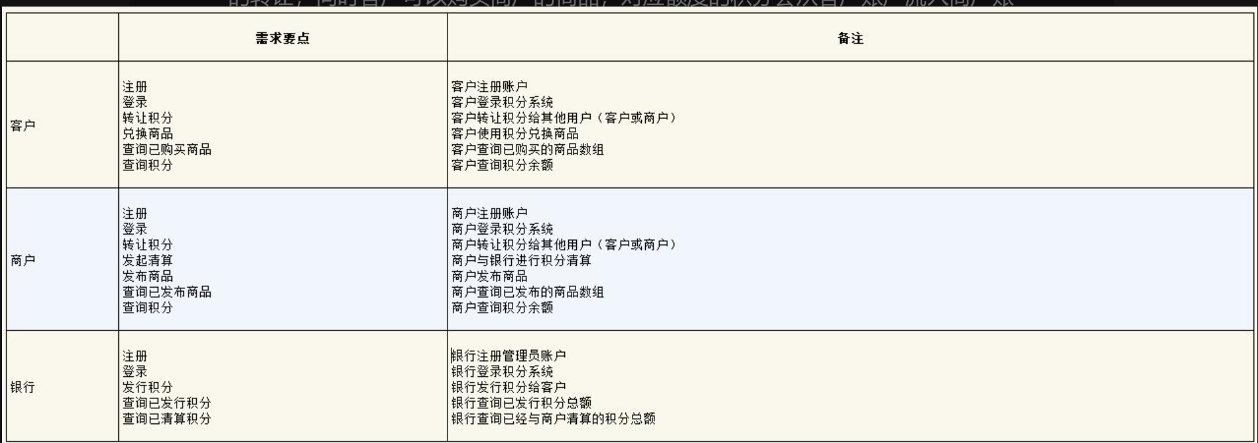
系统功能分析

Slide 12
PART
03
系统总体设计

Slide 13


系统总体设计：
本案例的总体设计主要包括方案选型和总体架构设计。方案选型包括以太坊客户端的选型、开发框架的选型和以太坊接口的选型；总体架构设计主要是底层区块链平台与上层业务之间的设计。良好的系统总体设计能为后续的智能合约设计和系统实现提供保障。

Slide 14

方案选型：
方案选型主要包括以太坊客户端、开发框架和接口类型。
以太坊客户端
在目前开发去中心化应用（DApp）中，Ganache和geth这两种以太坊客户端使用较为普遍，本案例可以同时运行部署在Ganache（即原先的TestRPC）和geth中。但是在测试开发中，推荐Ganache。Ganache是基于Node.js开发的以太坊客户端，整个区块链的数据驻留在内存，发送给Ganache的交易会被马上处理而不需要等待挖矿时间。Ganache可以在启动时创建一堆存有资金的测试账户，它的运行速度也更快，因此更适合开发和测试。

Slide 15
方案选型：
(2)开发框架
本案例使用Truffle开发工具。Truffle是基于以太坊的智能合约开发工具，支持对合约代码的单元测试，非常适合测试驱动开发。同时内置了智能合约编译器，只要使用脚本命令就可以完成合约的编译、部署、测试等工作，大大简化了合约的开发生命周期。
(3)以太坊接口
目前以太坊提供有JSON-RPC和web3.js两种接口。如果我们使用了Truffle框架，就默认使用了web3.js接口，因为Truffle包装了web3.js的一个JavaScript Promise框架ether-pudding，可以非常方便地使用JavaScript代码异步调用智能合约中的方法。

Slide 16
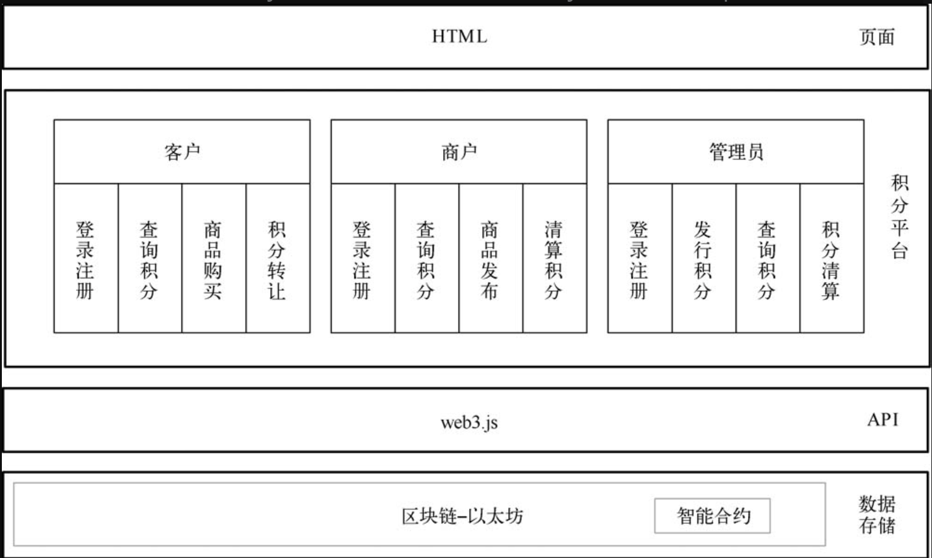
总体框架：
本案例的系统架构如图所示，底层使用以太坊区块链，本地使用Ganache来开启以太坊，通过Truffle工具，把智能合约部署在以太坊上。积分系统使用web3.js接口来调用智能合约中的方法。用户可以使用前端页面来非常方便地使用积分系统中的功能。

Slide 17
PART
04
智能合约设计

Slide 18

智能合约设计
以太坊智能合约可以使用多种语言来编写，如Solidity、Serpent、LLL等，目前官方推荐使用Solidity。智能合约的设计一般有两种方案：第一种方案就是项目中的一个实体对应一个合约，这样项目中可能就会有多个合约，比如对客户实体、商户实体、银行实体分别设计3个合约，这样比较符合面向对象的思想；另一种方案是只设计一个合约，不同的对象通过结构体和映射的方式存储在一个合约中。相对来说，第二种方案较为容易理解，测试较为简单，后续的扩展维护也较为方便，因此本案例使用第二种方案。

Slide 19

工具合约
在该案例中，因为合约会不断与前端页面交互，涉及一些数据类型转换，前端传进来的常常是string类型，而在合约中使用bytes32较多，所以要在合约中处理string和bytes32的相互转化。这里我们建立一个工具类合约，之后的工具方法可以直接加入该合约，然后让真正的主合约继承这个工具类合约即可

Slide 20
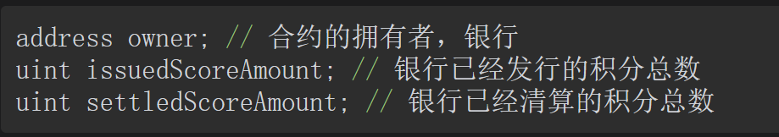
合约状态设计
目前合约中的对象有客户、商户、管理员和商品。由于只有一个主合约，我们把管理员作为该主合约的“拥有者”，把管理员的状态作为这个合约的公共状态：

Slide 21
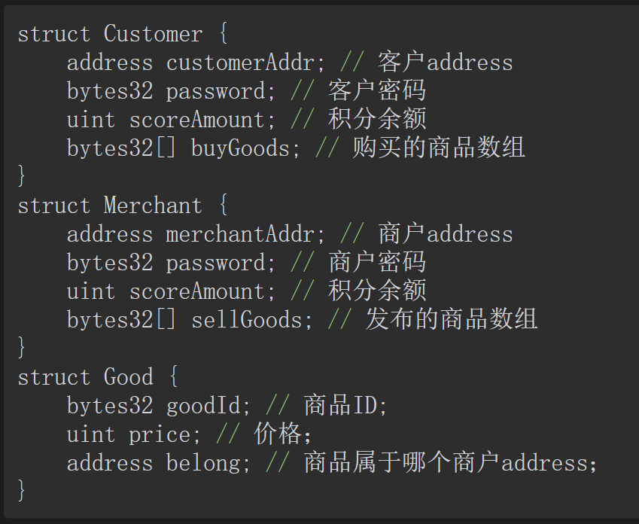
合约状态设计
客户、商户和商品使用struct结构体进行封装，把这些对象的属性加入结构体中。客户有账户地址、密码、积分余额、已购买的商品数组4种属性；商户有账户地址、密码、积分余额、已发布的商品数组4种属性；商品有ID、价格、所属的商户地址3种属性。

Slide 22
PART
05
功能实现

Slide 23
功能实现
演示

Slide 24
Thank you！
Q&A

